Slide 1
শুভেচ্ছা সবার প্রতি
এবং
শুভ কামনা

Slide 2
শিক্ষক পরিচিতি
মোঃ রাজিব মিয়া
সহকারী শিক্ষক
গজারিয়া বাতেনিয়া আলিম মাদ্রাসা
গজারিয়া, মুন্সীগঞ্জ।
মোবাঃ01842-529926

Slide 3
বিষয়ঃগণিত
শ্রেণিঃদাখিল দশম
সময়ঃ৫০ মিনিট

Slide 5
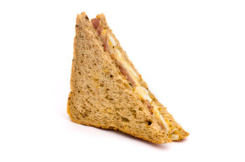
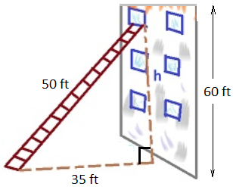
নিচের চিত্রে তোমরা কি দেখতে পাচ্ছ?

Slide 6
গ্রীক দার্শনিক
পিথাগোরাস

Slide 7
আজকের পাঠ
পিথাগোরাসের উপপাদ্যঃ
একটি সমকোণী ত্রিভুজের অতিভুজের উপর অংকিত বর্গক্ষেত্র অপর দুই বাহুর উপর অংকিত বর্গক্ষদ্বয়ের সমষ্টির সমান।

Slide 8
শিখনফলঃ
এপাঠ শেষে শিক্ষার্থীরা-
১।পিথাগোরাসের উপপাদ্য যাচাই ও প্রমান দেখাতে পারবে।
২।ত্রিভুজের তিনটি বাহু দেওয়া থাকলে ত্রিভুজটা সমকোণী কি না তা বলতে পারবে।
৩।পিথাগোরাসের সূত্র ব্যবহার করে সমস্যা সমাধান করতে পারবে।

Slide 9
A
$$b^{2}$$
$$c^{2}$$
b
c
B
a
C
$${লম্ব}^{2}+{ভুমি}^{2}$$
$$={অতিভুজ}^{2}$$
$$a^{2}$$

Slide 10
A
E
b
c
a
B
C
c
a
D

Slide 11
A
E
b
c
b
a
B
C
c
D
a
$$∆DEC$$
$$∆ABC$$

Slide 12
A
E
b
c
a
B
C
c
D
a

Slide 13
A
A
E
b
E
c
b
b
b
a
B
C
C
a
D
c
A
E
c
ট্র্যাপিজিয়াম
a
a+c
B
D

Slide 14
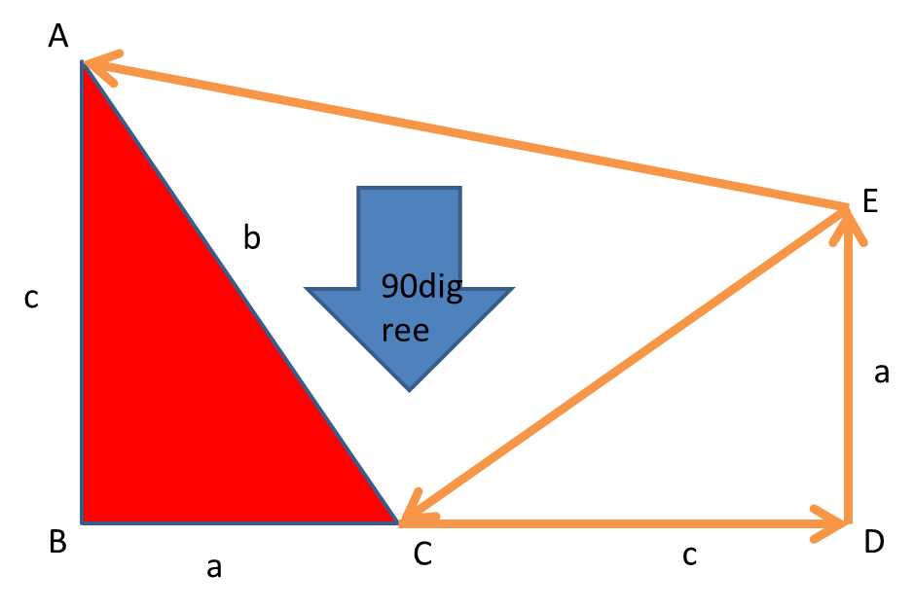
b
ট্র্যাপিজিয়াম ক্ষেত্রABDE এর ক্ষেত্রফল$=$ত্রিভুজ ক্ষেত্রABC$+$ত্রিভুজ ক্ষেত্র CDE$+$ত্রিভুজ ক্ষেত্রACE
$বা, \frac{1}{ 2}$BD(AB+DE)=$\frac{1}{ 2}BC.AB+\frac{1}{2}\text{CD}\text{.}\text{DE}\text{+}\frac{1}{2}CE.AC$
বা,$\frac{1}{ 2}($BC+CD)(AB+DE)=$\frac{1}{2}BC.AB+\frac{1}{2}\text{CD}\text{.}\text{DE}\text{+}\frac{1}{2}CE.AC$
বা,$\frac{1}{ 2}(a$+c)(c+a)=$\frac{1}{2}ac+\frac{1}{2}\text{ac}\text{+}\frac{1}{2}b^{2}$
$$বা \frac{1}{ 2}{(a+c)}^{2}= \frac{1}{2}ac+\frac{1}{2}\text{ac}\text{+}\frac{1}{2}b^{2}$$
বা, ${(a+c)}^{2}= ac+b^{2}+ac$
বা, $a^{2}+2ac+c^{2}={ b}^{2}+2ac$
বা, $a^{2}+c^{2}= b^{2}$
আমাদের কাঙ্ক্ষিত উপপাদ্যটি প্রমানিত হল।
$$\frac{1}{ 2}দ্বারা ভাগ করে$$

Slide 15
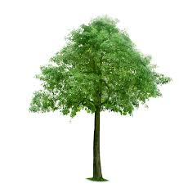
১০ মি.
কত?
৬ মি.

Slide 16
মূল্যায়ন-
১.সমকোণী ত্রিভুজ কাকে বলে?
২.পিথাগোরাসের সূত্রটি বলো?
৩. বর্গক্ষেত্র কাকে বলে?
৪.ট্রাপিজিয়াম কাকে বলে ?

Slide 17
১।পিথাগোরাস কোন ত্রিভুজ নিয়ে প্রয়োজনীয় বৈশিষ্ট নিরূপন করেন ?
(ক)সূক্ষকোণী ত্রিভূজ(খ)সমকোণী ত্রিভূজ (গ) স্থুলকোণী ত্রিভূজ (ঘ) সমবাহু
২।সমকোণী ত্রিভুজের ক্ষেত্রে ভূমি ও অতিভূজের অনুপাত 3:5 হলে লম্ব কত হবে ?
(ক) 3 (খ) 5 (গ) 4 (ঘ) 9
৩। সমকোণী ত্রিভুজের সমকোণের বিপরীত বাহুকে কি বলে ?
(ক) লম্ব (খ) অতিভুজ (গ) ভুমি (ঘ) উচ্চতা
৪।সমকোণী ত্রিভুজের সূক্ষকোণ পরস্পর কীরূপ ?
(ক) সমান (খ) সমান্তরাল (গ) পূরক (ঘ) সম্পূরক
৫।ট্রাপিজিয়ামের কয়টি বাহু সমান্তরাল ?
(ক) একটি (খ) দুইটি (গ) তিনটি (ঘ) চারটি
৬।পিথগোরাস কোন দেশের দার্শনিক ছিলেন ?
(ক) রাশিয়া (খ) গ্রীক (গ) ইংল্যান্ড (ঘ) বাংলাদেশের
৭।সমকোণী ত্রিভুজ-
i.একটি বিষম বাহু ত্রিভুজ
ii.সমকোণ সংলগ্ন বাহুদ্বয়ের যোগফল অতিভুজ অপেক্ষা বড়
iii.তিন বাহুর যোগফলই পরিসীমা
নিচের কোনটি সঠিক ?
(ক) i ও ii (খ) ii ও iii (গ) i ও iii (ঘ) i, ii ও iii

Slide 18
সৄজনশীল প্রশ্নঃ ০১
A
E
c
b
বাড়ির কাজ
b
a
B
D
a
C
c
(ক)পিথাগোরাসের উপপাদ্যটি লেখ ।
(খ)দেখাও যে ACE সমকোণী ত্রিভুজ।
(গ) প্রমাণ কর যে,${ a}^{2}+c^{2}= b^{2}$

Slide 19
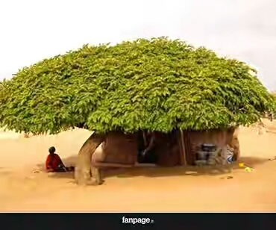
ধন্যবাদ

